Slide 1
Lesy mírného pásu
Smíšené a listnaté lesy
Jehličnaté lesy

Slide 2
Smíšené a listnaté lesy

Slide 3
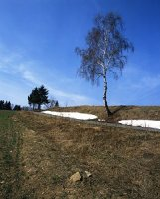
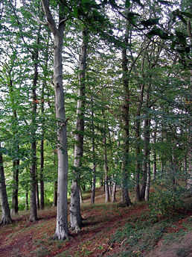
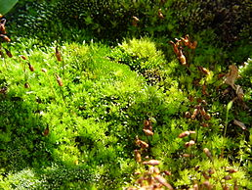
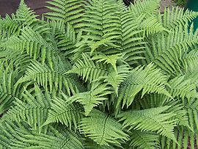
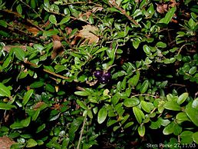

Slide 4
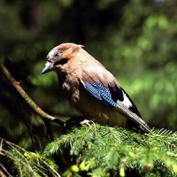
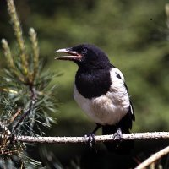
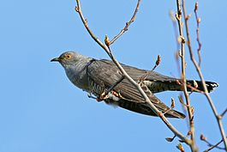
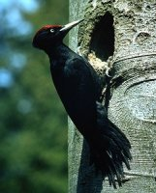
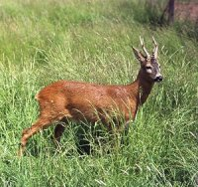
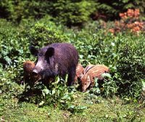
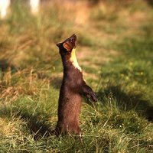
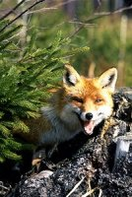
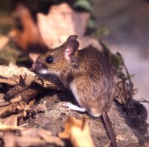
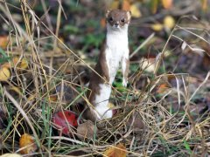

Slide 5
Jehličnaté lesy

Slide 6
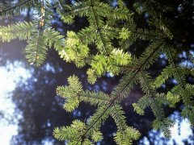
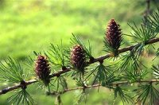
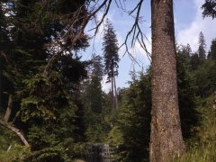
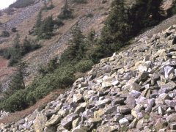
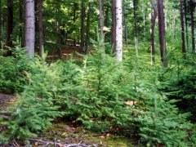

Slide 7
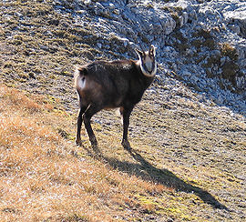
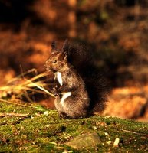
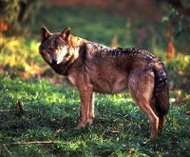
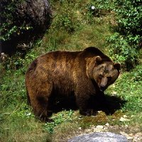
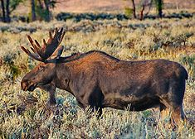
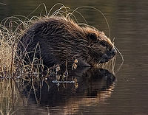
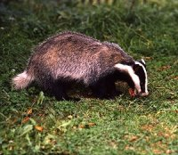

Slide 8
Tato prezentace byla vytvořena pro projekt INOVACE v rámci EU-OPVK,
který vytvořila ZŠ a MŠ Višňová – šablona č. 23
1) jméno autora výukového materiálu: Ing. Květuše Vendégová
2) datum (období), ve kterém byl VM vytvořen: 9.11. 2011
3) ročník, pro který je výukový materiál určen: V.ročník
4) vzdělávací oblast: Inovace a zkvalitnění výuky v oblasti přírodních věd
Přírodověda – mírný pás - lesy
5) metodický list/anotace:
Brainstorming. Výklad. Upevňování znalostí. Přehled rostlin a živočichů žijících v lesích mírného pásu.
http://cs.wikipedia.org/
http://www.ckrumlov.cz/obr/region/soucas/8631b.jpg
http://www.mezistromy.cz/

